Slide 1
2017安师大附中集训-day1

Slide 2
作业-得分情况

Slide 3
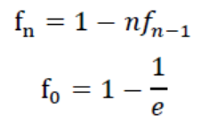
作业
给定递推式，求第n项

Slide 4
作业-分析
已知第n-1项，代入计算第n项-O(1)
总复杂度O(n)

Slide 5
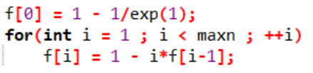
作业-分析
？

Slide 6
作业-分析
float/double/long double?

Slide 7
作业-分析
误差是阶乘级别放大的！

Slide 8
作业-分析
高精度？
Maybe

Slide 9

作业-分析
先给出结论
$$\frac{1}{e(n+1)}<f_{n}<\frac{1}{n+1}$$

Slide 10

作业-分析
$\lim_{n→∞}\left|\frac{1}{e\left(n+1\right)}−\frac{1}{n+1}\right|=0$
对充分大的n，可以利用上式估计$f_{n}$

Slide 11

作业-分析
$f_{n−1}=\frac{1−f_{n}}{n}$
误差不会放大

Slide 12

决战
给定一个定义在矩阵上的函数$f\left(A\right):M{\left(Z\right)}^{n}→Z，$对于部分给定的A，构造剩余部分使得$f\left(A\right)=1$

Slide 13
决战-得分情况

Slide 14
决战-分析
交换A的两列得到A’,则f(A’)=-f(A)

Slide 15
决战-分析
f对任意一列具有分配律

Slide 16
决战-分析
若A有相同的两列，则f(A)=0

Slide 17
决战-分析
将A的一列加到另一列上得到A’，则f(A’)=f(A)

Slide 18
决战-分析
如果某一行只有一个元素非0？

Slide 19
决战-分析
如何得到1？

Slide 20
决战-分析
辗转相除/更相减损

Slide 21
决战-分析
逆过程求原矩阵

Slide 22
恢复-分析
给定平面上n个点间的距离关系，恢复出n个点的坐标

Slide 23
恢复-分析
如果两个点的位置确定，第三个点最多只有两种取法

Slide 24
恢复-分析
先确定前两个点
剩下的点2-SAT模型

Slide 25
恢复-分析
如果是3维空间中的点？
先定前3个点
如果是n维空间中的点？
先定前n个点

Slide 26
恢复-分析
解多元高次方程组？

Slide 27
恢复-分析
有另外的做法

Slide 28
预习一些数学知识
分部积分
泰勒公式

Slide 29

估算e
$e^{x}=f\left(0\right)+f^{′}\left(0\right)x+\frac{f^{′′}\left(0\right)x^{2}}{2!}…$
令x=1

Slide 30
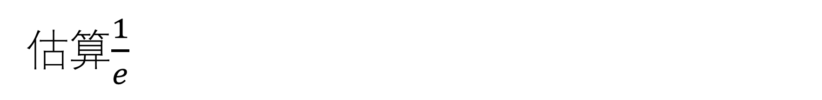
估算$\frac{1}{e}$
估算e->取倒数？
令x=-1

Slide 31

作业-分析
$\frac{1}{e(n+1)}<f_{n}<\frac{1}{n+1}$
数学归纳法？

Slide 32

作业-分析
形式上$f_{n}=1−nf_{n−1}$可以看作一个分部积分式子
$nf_{n−1}求微分$得到n？

Slide 33
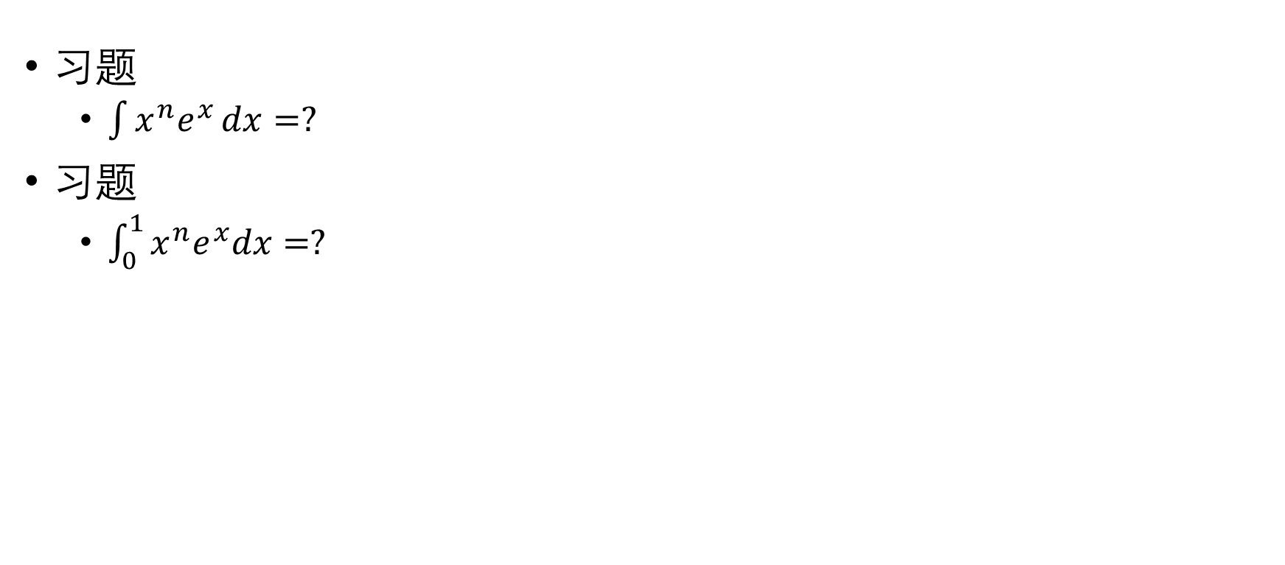
作业-分析
习题
$\int{x^{n}e^{x}}dx=?$
习题
$\int_{0}^{1}{x^{n}e^{x}dx}=?$

Slide 34

作业-分析
$f_{n}=e^{−1}\int_{0}^{1}{x^{n}e^{x}dx}$

Slide 35
作业-分析
按照定积分定义去逼近？
辛普森积分公式？(*)

Slide 36

作业-分析
$x^{n}≤x^{n}e^{x}≤ex^{n}(0≤x≤1)$

